Slide 1
Arbeid med kompetanseløftet og inkluderende praksis
Våre erfaringer, så langt

Slide 2
Barnehagene i Rennebu
Vonheim barnehage
7 avdelinger - småbarn, storbarn, kombinert, førskolegruppe
Til sammen 29 ansatte
Stillingsressurs utover grunnbemanning:
100 % stilling går inn på avdeling i møte og plantid.
40 % språkressurs - minoritetsspråklige barn.
Voll barnehage
2 avdelinger – småbarn og storbarn
Til sammen 7 ansatte
Stillingsressurs utover grunnbemanning:
20 % stilling går inn på avdeling i møte og plantid.
Samlokalisert med Voll skole, -privat skole.

Slide 3
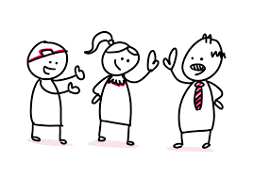
Utviklingsteam
Opprettet høsten 2021
Deltagere: pedagogisk ledere fra begge barnehagene, styrerne og virksomhetsleder
Teamets mandat:
Samarbeide om utviklingsarbeid i barnehagene i Rennebu
Sikre felles faglig fokus og at vi drar i samme retning
Mål:
Gi barna et barnehagetilbud av høy kvalitet

Slide 4
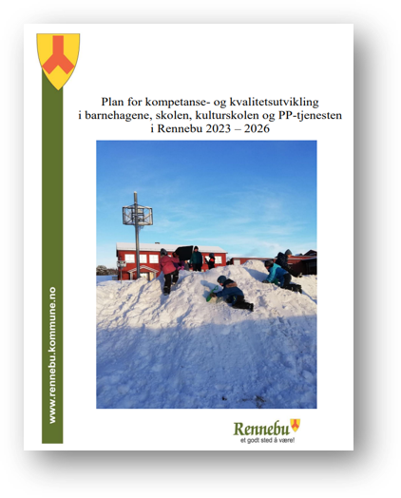
Den røde tråden – også i planer
Plan for kompetanse og kvalitetsutvikling 2023 - 2026
Felles prioritert utviklingsområde for barnehagene, skolen og PPT:
Kompetanseløftet og inkluderende praksis
Årsplan for barnehagene
Tiltak:
Arbeide med kompetanseløftet og inkluderende praksis i samarbeid med PPT og DDMH (innen REKOM)

Slide 5
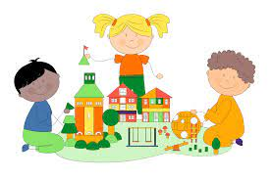
Utviklingsarbeid i REKOM
Høsten 2022
1. Tema: ledelse av utviklingsarbeid
Veiledning til utviklingsteam
Veileder fra DMMH: Mari Westerhus
2. Tema: Kompetanseløftet - Inkluderende praksis:
Inkluderingsanalysen: i samarbeid med PPT
Leder av PPT: Lill Therese Varsi
Pedagogisk psykologisk rådgiver: Unni Smestu

Slide 6
Voll barnehage kom i gang høsten 2022
Vonheim barnehage kom i gang januar 2023
Alle ansatte startet med å svare på en spørreundersøkelse som er inkluderingsanalysen.
Deretter hadde ledergruppa i hver barnehage samlinger med PPT der vi gikk igjennom resultatene og ble enige om hvilken påstand vi hadde et behov for å fokusere på.
Valgt påstand: VI tilstreber en praksis som ivaretar «barnets stemme» uavhengig av uttrykksform og kognitive forutsetninger.

Slide 7
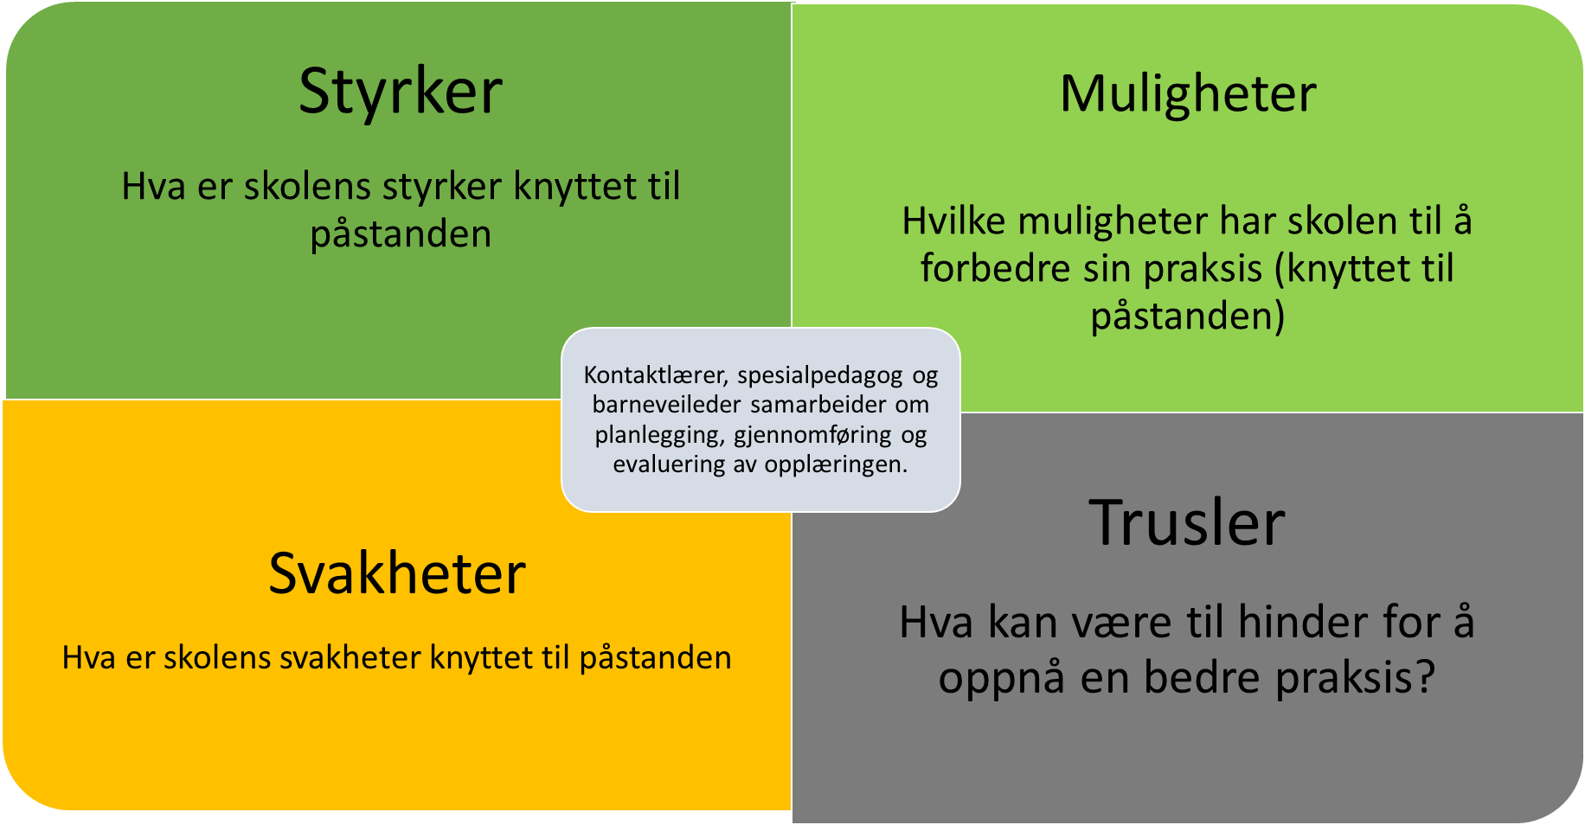
Hele personalet gjennomførte SWOT-analysen på et personalmøte etter at påstand ble valgt ut.

Slide 8
Gjennom SWOT- analysen så vi et behov for å gå grundigere inn i vår praksis og hva som skjer barna imellom. Er det slik vi tror det er?
Vi følte at vi ikke kunne finne fokusområde og problemstilling før vi hadde undersøkt dette nærmere.

Slide 9
Bruk av observasjonsverktøy
Hva er det som ligger bak de konfliktene som oppstår, og hvem tar som oftest lederrollen i leken?
Blir alle hørt, eller er det noen som aldri blir hørt?
Hvordan tar barna kontakt med hverandre?
Er det noen som oftere blir invitert med i leken enn andre?
Er det barn som oftere får negativ kontakt enn positiv kontakt fra andre barn?
Er vi ansatte tett nok på?

Slide 10
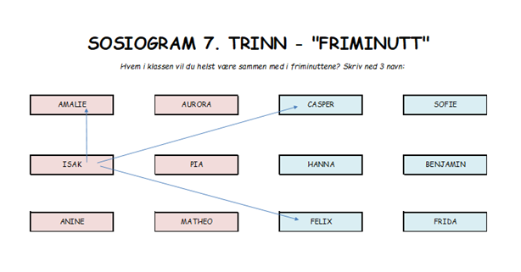
Valget falt på å bruke sosiogram
Vi hadde med oss Unni fra PPT på planleggingsdagen på januar der vi skulle se nærmere på bruken av sosiogram.
Vi laget egne skjema og ble enige om å bruke grønn strek for positiv kontakt og rød strek for negativ kontakt. Eksempel:

Slide 11
Observasjonsverktøy som en del av forankringsprosessen:
Vi har erfart at observasjoner er vanskeligere enn det vi trodde det var.
Det har satt i gang en del nye refleksjoner blant hele personalgruppa.

Slide 12
Gode refleksjonsspørsmål som dukket opp underveis:
Når barn sier tydelig ifra til andre barn om hva som er akseptabelt og ikke, er det da negativ eller positiv kontakt?
Og hvordan velger barnet å ta imot beskjeden?
Når barn går inn i en lek uten å tilpasse seg leken, også da blir avvist? Han får negativ kontakt tilbake, men på grunnlag av barnets inngang i lek.
Hvordan skal ansatte gå inn for å hjelpe?

Slide 13
Å få alle med – kjernen i forankring
Ved bruk av sosiogrammene ble alle ansatte utfordret på å observere. Ped.lederne planla dato og tidspunkt for hver enkelt fagarbeider på avdelingen når de skulle observere. Alle skulle deretter legge frem sin observasjon på refleksjonsmøtene. Fagarbeiderne fikk på denne måten et eierforhold til utviklingsarbeidet.

Slide 14
Sentrale element:
Ansvarliggjøring hos hver enkelt
Å sette det på sakslistene til møtene er viktig for å opprettholde fokus, og for å få fremskritt.
Faste punkt på de ulike møtene, helt fra styrermøter, ped.ledermøter, refleksjonsmøter, personalmøter og planleggingsdager.
Hverdagen tar oss alle (sykdom, vikarer, nye ansatte) viktig å stoppe opp og se seg tilbake noen ganger.

Slide 15
HVA PPT BIDRAR MED?
Hjelper oss til å se vår egen praksis utenfra, stiller gode refleksjonsspørsmål til både styrer, ped.ledere og fagarbeidere.
PPT er tilgjengelige når vi trenger det, og stiller opp som regel ved forespørsel fra barnehagene.
Godt med hjelp fra PPT når en står fast, og helt ikke vet veien videre.

Slide 16
Betydningen av utviklingsteam i denne prosessen:
Veiledning av ped.lederne i forhold til ledelse av utviklingsarbeidet.
Spesielt viktig for en så liten barnehage som Voll har et mindre fagmiljø.
Gode refleksjoner rundt ledelse på tvers av ped.ledergruppene i begge barnehagene.

Slide 17
VEIEN VIDERE FOR VOLL BARNEHAGE:
Vi jobber med en god problemstilling som skal oppleves spennende og krevende å jobbe med, den skal utfordre oss litt.
Storbarnsavdelingen har allerede skiftet fokus fra tur til å utforske nærmiljøet (gode tilbakemeldinger fra foreldre på dette)
Ser et behov for mer lekekompetanse blant ansatte der vi kan bruke leken til å fange opp barna som trenger å bli med, sitat fra en ped.leder: «vi skal tilføre leken det lille ekstra».

Slide 18
UTVIKLINGSARBEID I BARNEHAGENE I RENNEBU

Slide 19
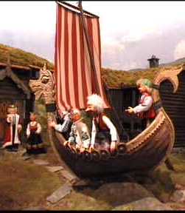
EVENTYRET OM UTVIKLINGSARBEIDET VED VONHEIM BARNEHAGE
Det var engang en barnehage som het Vonheim, det heter den fremdeles forresten..
På Vonheim har det vært drevet utviklingsarbeid i mange, mange år. Men nå skal jeg fortelle fra da det arbeidet vi er i gang med nå, startet.
Vi kan si at det handler om Espen Askeladd og de gode hjelperne! Kanskje Marta, som var styrer på Vonheim da og er virksomhetsleder for begge barnehagene nå, kan være Askeladden. Marta må ha gode hjelpere, både som ledere i barnehagene og på avdelingene og alle som jobber for at barna skal trives å ha det bra! Vi må heller ikke glemme Nina, som er kommunalsjef og som snakker vår sak i administrasjonen og til politikerne, samt Silje som gjør en viktig jobb med merkantile oppgaver og skaffer vikarer, som vi også er avhengig av for å få en god barnehage!
For å finne ut hva de gode hjelperne kunnen, men også hva de kunne bli bedre på, ble det tatt en:

Slide 20
Ståstedsanalyse der ansatte i barnehagen svarte på spørsmål og kom fram til områder vi ønsket å jobbe mer med(2019): - livsmestring - psykisk helse - robuste barn - vennskap og samspill - lek - foreldrerollen
Steget videre ble å bli en del av «MOT – barnehagen som samfunnsbygger».
Vi følte at det MOT står for, var i overensstemmelse med det vi står for og mye av det vi ønsket å jobbe videre med etter ståstedsanalysen.
RBUS deltok også i MOT, så vi ønsket en helhet for barn og foreldre i Rennebu. Vårt første MOT kurs var i august 2020.

Slide 21
Vi kan tenke oss at Kongen i eventyret er de statlige føringene og samfunnsmandatet vårt:
1. JANUAR 2021 KOM DET EN ENDRING I BARNEHAGELOVEN SOM SIER AT ALLE BARN HAR RETT TIL ET «GODT OG TRYGT BARNEHAGEMILJØ»
I MOT-TREKANTEN SNAKKER VI OM:
Vise bakgrunnsforståelse
Skape godfølelsen
Praktisere tøff kjærlighet
DETTE SAMSVARER MED DET Å JOBBE FOR ET GODT OG TRYGT BARNEHAGEMILJØ!

Slide 22
METODER VI HAR BRUKT FOR Å IMPLEMENTERE DETTE ARBEIDET:
PRAKSISFORTELLINGER DER HVER ENKELT ANSATT SKRIVER NED EN HENDELSE BASERT PÅ DE TRE OMRÅDENE I MOT-TREKANTEN
VI HAR HATT GOD MØTESTUKTUR, DER ALLE AVDELINGER GJENNOMFØRER REFLEKSJONSMØTER ANNENHVER UKE.
I DISSE MØTENE BLIR DET REFLEKTERT RUNDT PRAKSISFORTELLINGENE.
DETTE GJØR SITT TIL AT ANSATTE SAMMEN FÅR LØFTET HVERDAGEN OG DENS HENDELSER TIL ET FAGLIG NIVÅ. VI UTVIKLER OSS, UTFORDRER HVERANDRE OG VI FØLER MESTRING OG LÆRING.

Slide 23
PRAKSISFORTELLINGSSKJEMA Skriv ned en situasjon der du skapte godfølelsen (Jfr. MOT) Navn.......................................................... Dato............................................................. Fortelling (Beskriv situasjonen, hvem var tilstede, beskriv også barnets/ barnas reaksjon): Egne kommentarer: Vurdere /reflektere over hva var det som fungerte bra? Hvorfor? Hva var det du og/eller barnet /barna gjorde, sa. Hvilke tanker eller spørsmål får du ut fra denne historien?) Barnets opplevelse: Hvordan tror eller tolker du barnet/a sin opplevelse? Fellesrefleksjon Hva lærte dere av denne fortellingen? Stikkord: impulser, opplevelser, læring, medvirkning, fysisk miljø, egen væremåte. Hvordan går vi videre - konsekvenser for videre praksis?
Var dette en etisk refleksjon? I så fall hvilke etiske verdier omhandlet refleksjonen?
Åpenhet
Redelighet
Ærlighet
Lojalitet
Respekt

Slide 24
En del av dette arbeidet innebærer også det å jobbe med arbeidsmiljøet. Det vi har kalt «miniprosjektet» og som vi nå kaller: «Med MOT til å si ifra», på ansatte nivå. Det handlere om å ta opp ting med den det gjelder på en fin måte og å ta imot det andre kommer med på en fin måte. «Hvordan får vi et arbeidsmiljø, der alle har MOT til å ta opp ubehagelige saker med omtanke og direkte med den det gjelder» Vi skal kunne stole på at ting blir tatt opp med den det gjelder og ikke snakkes om til andre. Gi kritikk på en god måte og ta imot kritikk i beste mening! Hvis du hører noe om andre – oppfordre vedkommende til å ta det opp med den det gjelder. Vi er avhengige av at alle bidrar for å få «maskineriet» til å fungere godt.
DET ER DEG DET KOMMER AN PÅ!

Slide 25
PSYKOLOGISK TRYGGHET
VOLL OG VONHEIM HADDE KURS MED HANNE STENSHEIM FRA DRIV HMS.
DET Å OPPLEVE AT DU KAN TA ORDET, KOMME MED IDEER ELLER BE OM HJELP.
DET Å OPPLEVE Å BLI MØTT MED VELVILJE OG TAKHØYDE.
Å VILLE HVERANDRE VEL OG VIL DET BESTE FOR OPPDRAGET.

Slide 26
REKOM er en forkortelse for Regional ordning for kompetanseutvikling i barnehagen. Rennebu kommune tilhører Gauldalsregionen Gauldalsregionen har opprettet et gjensidig forpliktende samarbeid med DMMH, som finansieres av REKOM – midler. Arbeidsformen er barnehagebasert kompetanseutvikling. BARNEHAGEBASERT KOMPETANSEUTVIKLING (UTVIKLINGSARBEID) KJENNETEGNES AV AT DET KOMMER NEDENFRA – ET BEHOV OG ØNSKE FRA DE SOM JOBBER MED BARNA OG VET HVOR «SKOEN TRYKKER» og at alle deltar.

Slide 27
VI VILLE FORTSETTE MED DET ARBEIDET VI VAR INNE I OG SAMTIDIG FLETTE INN NYE FORVENTNINGER OG MÅL FOR SEKTOREN. Da passet det godt å FÅ VEILEDNING OG MIDLER GJENNOM REKOM. MARI WESTERHUS BLE VÅR VEILEDER FRA DMMH. Nå skulle VI FINNE EN FELLES RETNING DER VI SAMLET DET VI HADDE JOBBET MED INN I DET NYE og lage en problemstilling. Mari ble som “prinsessen som ingen kunne målbinde” hun stiller spørsmål, utfordrer oss og vil at vi skal målbinde henne med en god problemstilling!

Slide 28
Mari hadde en kursdag der tema var: «Kvalitet i barnehagen – det er deg det kommer an på!» vi får forsterket viktigheten av at alle er med og at alle må bidra.

Slide 29
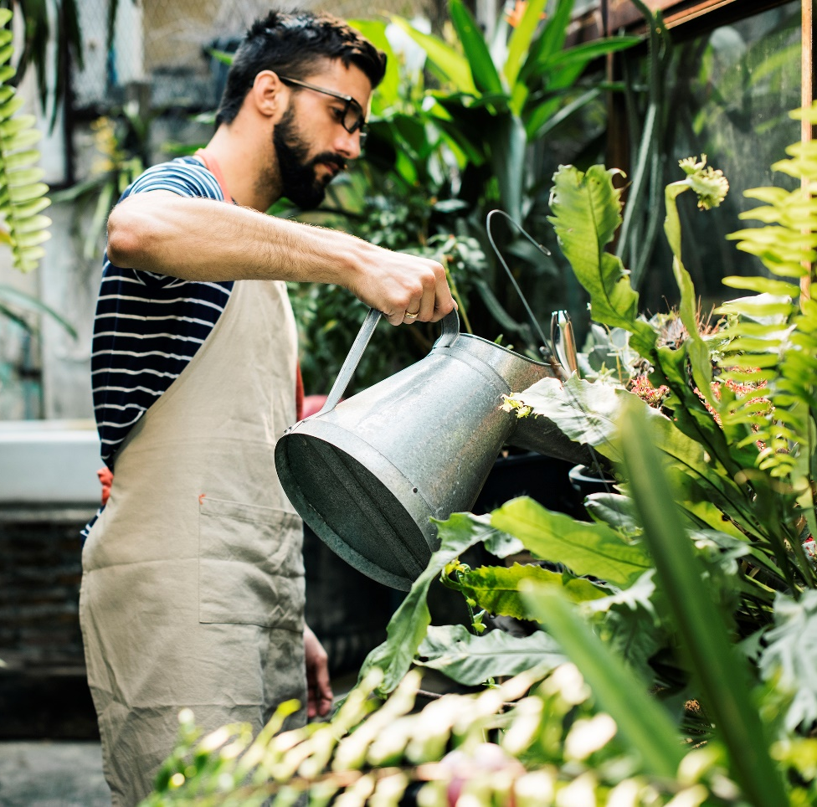
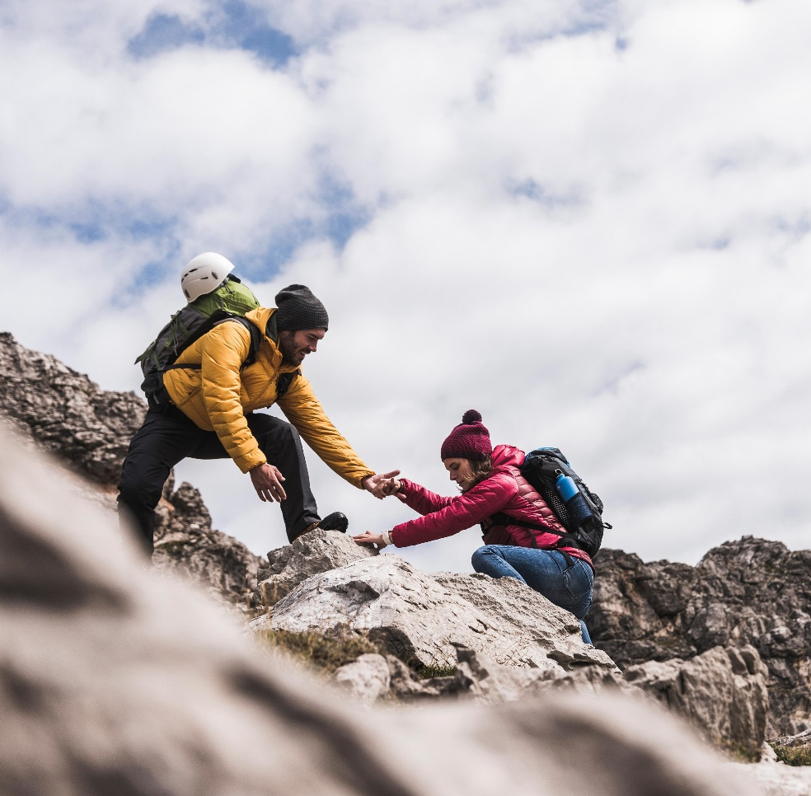
“Ledelse av utviklingsarbeid” ble tema på veiledningsmøtene som ped.lederne, styrerne og virksomhetsleder hadde med mari. Å lede refleksjonsprosesser, bli kjent, motivere, veilede, reflektere sammen og støtte medarbeiderne på avdelingene. Det handler om egenutvkling og å bli trygg I sin rolle. Å myndiggjøre, ansvarliggjøre og bygge tillit er viktig I pedagogisk ledelse. Dette trenger ped.lederne tid sammen til.

Slide 30
Inkluderingsanalysen hvordan er læringsmiljøet tilrettelagt for fysisk/organisatorisk/sosial/faglig/kulturell inkludering?
Alle ansatte tok undersøkelsen som ble iverksatt for vår barnehage av PPT i Rennebu.
Vi fikk en oppsummering, gjennomgang og hjelp til utvelgelse av «påstand» fra analysen vi hadde tatt.
Vår påstand ble: «VI TILSTREBER EN PRAKSIS SOM IVARETAR BARNETS STEMME UAVHENGIG AV UTTRYKKSFORM OG KOGNITIVE FORTUSETNINGER»
Det ble flere runder på avdelingene, der det ble jobba utrolig effektivt og godt! SWOT analyse (styrker/muligheter/svakheter/trusler) ble brukt som arbeidsmetode og jeg samlet det som kom fram fra alle avdelingene.
Resultatet ble en oppsummering fra avdelingene, som vi igjen jobbet videre med på et personalmøte. Ny SWOT analyse tok da utgangspunkt i dagsrytmen i barnehagen.
Her gikk det for seg! Det var nesten som å «Kappete med trollet»! Og da var nok jeg trollet…

Slide 32
+ Styrker Foreldresamarbeid Den daglige samtalen Bevissthet Refleksjonsmøter/drøfting i gruppe/praksisfortellinger Åpen dialog Få innsyn i den «usynlige ryggsekken» Tilpasse etter enkeltbarn/gruppe Personalets kommunikasjon, fokus Bygge relasjoner med barn Sammensetting av personalgrupper, personlige egenskaper Ekstra ressurs på enkeltbarn og i møte/plantid Oppdeling av grupper, voksentetthet Mindre faste planer for dagen, «åpne dager» Barns medvirkning/barns behov Reflektere jevnlig rundt hvilke interesser barnegruppa har Personalet som liker jobben sin og ønsker å være i barnehagen Menneskene/personalet Bemanning, nok bemanning Barnesyn, egenverdi, anerkjenne Kommunikasjon, relasjoner Utviklingsarbeid, faglig påfyll – vi drar i samme retning. Godt arbeidsmiljø Inkluderende vi Bli hørt og sett Tar seg tid til hvert enkelt barn, relasjonsbygging Vi er et personale med gode og ulike forutsetninger Vi har med ulik bagasje som gjør at møte med barn har en kvalitet vi er bevisste | ! Muligheter Dagsrytmen Delte grupper Riv gjerdene Inne areal – forbedring Samarbeid på tvers av avdelingene – bli kjent med alle barn Fortsette å reflektere sammen på refleksjonsmøtene Utvide møter til fagarbeiderne Årskull som er fordelt på flere avdelinger kan møtes mer på tvers i vårhalvåret Bemanning Mer alderslike avdelinger Innemiljø fysisk Personalet – menn i barnehagen! Foreldresamarbeid Forankring, felles Sette av tid – se muligheter gjennom dagen Sette av tid til refleksjon – praksisfortellinger Bevisstgjøring og fokus på hvordan vi jobber med det Spille hverandre gode som kollegaer Klapp på skuldra og ev veiledning. Relasjonelt mot Kommunikasjon på tvers av avdelingene – gi og ta å respektere hverandre Utnytte rommene vi har tilgjengelig på barnehagen, f.eks. Nystuggu/Utstuggu hvor hele avdelingene kan bytte på å ha hele brakka selv en formiddag i uka. Ekstra ressurs for læring av språk og verktøy knyttet til dette 100%, Kurs/opplæring til alle som er i møte med barn Bevissthet og en felles forståelse og mål – samme retning Ro og observasjon Kommunikasjon og relasjon mellom alle avdelingene Etterstrebe et godt samarbeid til alle foreldre uavhengig av forutsetninger Gjøre seg tilgjengelig Store områder gir mindre muligheter for å nå barns behov her og nå i kjente, trygge rammer «ladestasjon» Voksnes posisjonering Posisjonere pauser, alltid fokus på flest mulig voksne til stede – mulighetene blir større De voksnes tilstedeværelse, spesielt i uteleken.
- Svakheter Lokaler (brakker) Gjerde (på uteområde mellom avdelingene) Utstyr/lekeapparat Bemanning, ustabilitet Bli bedre på kommunikasjon mellom avdelingene Foreldresamarbeid (flerspråklige) Tid – hva er det vi prioriterer? Ta oss av barna, se bort fra planer enkelte ganger Kommunikasjon, relasjon, samarbeid er ferskvare Dagsrytmen Begrensninger Rammer (økonomi) Kompetanse om ukjente kulturer, misforståelser Mangel på språklæring hos barn, kan bli utagerende adferd Mindre oppfølging fra flyktningetjenesten Mindre fokus på tegn til tale nå Bemanning på start og slutt av dagen | ? Trusler Økonomi Ressurser Rammer Bemanningsnorm Åpningstid Mye planer Areal Mindre oppfølging ved mindre bemanning Misforståelser, mangel på informasjon (flerspråklige) Gjerder begrenser barns relasjoner og utfoldelse og motoriske ferdigheter Et negativt forhold til uteliv i barnehagen Mindre tilknytning til voksne og barn fra ulike avdelinger Bemanning Planer som er fastsatt (å bli for fastlåst i forhold til spontane innspill fra barn) Plass ute/inne Utslitte ansatte Dårlig arbeidsmiljø Mye skifte i bemanning, da blir det vanskelig å forankre en god kultur i veggene Min barnehage, ikke vårt og vår barnehage Det leddet som mangler mellom systemet
OPPSUMMERING AV SWOT ANALYSEN PÅ
PERSONALMØTE VONHEIM BARNEHAGE
TIRSDAG 28. MARS 2023 KL 17.00 – 19.30
Vår påstand vi skulle arbeid ut ifra ble:
«Vi tilstreber en praksis som ivaretar «barnets stemme» uavhengig av uttrykksform og kognitive
forutsetninger.»

Slide 33
SWOT-ANALYSE Oppsummering fra alle avdelingene – 24.04.2023
Styrker Refleksjonsmøter/drøftinger i gruppe/praksisfortellinger (N, Ka,) Bygge relasjoner med barn (N, U, Ka, Li,) Barnesyn, egenverdi, anerkjenne (N,) Usynlige sekken (U, S, ) Personalet som liker jobben sin og som ønsker å være i barnehagen (U,) Bemanning/nok bemanning (forutsetter daglig kontakt, foreldresamarbeid) (S,) Kommunikasjon/reflekson (S,) Kommunikasjon, relasjoner (Ka,) Foreldresamarbeid (L, Li,) Godt arbeidsmiljø (L, Kj,) Ekstra ressurs på enkeltbarn og i møte/plantid (L,) Utviklingsarbeid, faglig påfyll – vi drar i samme retning (Li,) Personalets kommunikasjon, fokus (Kj,) Foreldresamarbeid, daglig samtale (Kj,) | Muligheter Dagsrytmen (N, Li,) Samarbeid på tvers av avdelingene – bli kjent med alle barn (N, U,) De voksnes tilstedeværelse, spesielt i uteleken (N, Li, Kj, )(også i utelek) Tilgjengelig (U,) Foreldresamarbeid (U, S,) Sette av tid til refleksjon (S,) Voksnes tilstedeværelse (ro/obs, bli sett og hørt, tid til hvert enkelt barn, gjøre seg tilgjengelig (S, Li,) Forankring (Ka,) Spille hverandre gode som kollegaer, klapp på skuldra og ev veiledning (Ka,) Kommunikasjon og relasjon mellom alle avdelingene (relsjonelt mot) (Ka,) Mer alderslike avdelinger (L,) Store områder gir mindre muligheter for å nå barns behov her og nå i kjente, trygge rammer «ladestasjon» (L,) Kommunikasjon på tvers av avdelingene, gi og ta og respektere hverandre (L,) Fortsette å reflektere sammen på refleksjonsmøter (Li,) Ro og observasjon (Kj,) Etterstrebe et godt samarbeid til alle foreldre uavhengig av forutsetninger (Kj,)
Svakheter Utstyr/lekeapparat (N,) Foreldresamarbeid, flerspråklig (N, S, Li,) Mindre oppfølging fra flyktningetjenesten/kompetanse om ukjente kulturer, misforståelser (N, Li, Kj,) Bemanning/ustabilitet (S, ) Tid – hva vi prioriterer (S, Ka,) Kommunikasjon, relasjon er ferskvare (Ka, L,) Begrensninger (Ka,) Bemanning på start og slutt av dagen (L, Kj,) Bli bedre på kommunikasjon på tvers av avdelingene (L,) Bemanning (Li,) Rammer, (økonomisk) (Kj) | Trusler Økonomi (N, S, L, Kj,) Planer som er fastsatt (å bli for fastlåst i forhold til spontane innspill fra barn) (N, Ka, L, Li,) Mye skifte i bemanning, da blir det vanskelig å forankre en god kultur i veggene. (N,) Min barnehage, ikke vår (U,) Plass ute og inne (gjerder) (U,) Bemanning (U, S,) Mye planer Mindre oppfølging ved mindre bemanning (Ka, Li, Kj,) Dårlig arbeidsmiljø (Ka,) Åpningstid (L,) Utslitte ansatte, dårlig arbeidsmiljø (Li, Kj)

Slide 34
SWOT ANALYSE
DAGSRYTMEN I BARNEHAGEN
PERSONALMØTE 25.04.2023
STYRKER «Flytende» - tar litt dagene som de kommer, ser an dagsform Tar imot innspill fra barna Forutsigbart med tidspunkt (mat, do, og faste arb.oppgaver) Barnehagelærer Samme alder på gruppa Godt foreldresamarbeid – de viser tillit til jobben vi gjør Fleksibel dagsplan (ukeplan) Gode rutiner Onsdag – uten planer Tid til aktiviteter, imøtekomme barnas ønsker Ressurs i plantid Prioriterer hvile – har rolige aktiviteter Fleksibel Kommunikasjon Forutsigbar dagsrytme Forutsigbart (spes. til flerspråklige + barn med andre utfordringer, men for alle!) Mulighet for å styre måloppnåelse Barns medvirkning – legge inn «åpne dager» og perioder i løpet av dagen Balansere tilrettelagt/fri aktivitet Får lagt inn hviling/rom for hviling Ansvarlig gjør daglig kontakt (TV- morgen SV – etterm. Hovedansvar) Aktiviteter på tvers (alder) spes. ute Relasjon – bemanning (en viss struktur gjør at dagen «glir» lettere uten å måtte snakke om alt) Fleksibel dagsrytme Hvile og sove ved behov Vi leser barns behov/kroppsspråk/uttrykk godt Daglig kontakt med foreldre Godt samarbeid på tvers av avdelingene gjennom dagen. Også ved fravær av voksne Vi voksne blir godt kjent/bygger gode relasjoner. Oss voksne mellom og barna Samarbeid ved overganger (Inn/ut) Vi vurderer dagsbehovet til avdelingene Barn deltar ved matlaging Trygghet for både barn, ansatte og foreldre Rammer nødvendige til trygghet, gjenkjennbarhet Det flyter, vet hvor vi har hverandre Skape gode forutsetninger Forutsigbare overganger Rammer er det samme for alle Sikrer kvaliteten på det grunnleggende – rammeplan, byggesteiner/grunnmuren | MULIGHETER Mere oppdelt i grupper Bruke lavvo ev. andre muligheter vi har tilgjengelig Mere aktiviteter på tvers av andre avdelingene. I alle fall med samme alderskull Hvile før lunch – dele oss i grupper – bruke kontorene Dele gruppen, bruke alle rom Samarbeid på tvers av avdelingene Bruk nærområde Lite stress Følge opp barnas interesser Bygge relasjoner til unger og voksne på en annen måte (for eksempel når vi hviler inne) Fleksibilitet ut fra planer + tid/klokka Barns medvirkning Lik mulighet til eksponering Dagsrytme – må inneholde dekking av basale behov uansett Sikre rammeplan, progresjonsplan Dele i små grupper, skape trygghet og sosial utvikling (relasjonsbygging) Bevissthet rundt tilstrekkelig hvile (barnets stemme, se behov!) Trene på å innordne seg i stor gruppe (for eksempel overganger, samling osv) Bygge relasjoner Skape robuste barn/takle overganger Bli enda bedre på å lytte/tolke barns uttrykk bedre Morgenmøte om dagen i dag Løs rytme slik at vi kan være fleksible gjennom dagen (dagsrutine i bunnen) Informere foreldre hvordan dagen har vært, uansett respons eller ikke Bli bedre kjent med andre avd. men vi vil beholde grinda ved behov. Bruke områdene mere når det er mindre avdelinger ute Se på/avkledning som en hverdagsaktivitet/kontakt Gir bedre muligheter Handlingsrom for å vike bort fra «grovplanen» Nødvendige rammer Bruke «skjønn» Tilpasse uansett forutsetning Gi en stabil grunnmur, tryggere i skjønnet Ser mer, enn om det skulle være fri flyt Vår barnehage, ikke min

Slide 35
UTSTUGGU
NYSTUGGU
LOFTET
STORSTUGGU
LITJSTUGGU OG KAMMERSET
KJILLARSTUGGU
SVAKHETER Planlagte aktiviteter – for lite av det. Mye rullering av vikarer «Flytende» dagsrytme kan føre til at vikarer blir usikre på sin rolle gjennom dagen Lite hvile Mindre innetid (lite areal) Lite areal – garderobe Kommunikasjon flerspråklige Formingsmaterialer/Forskningsmateriale (opplegg førskole, slipper å lete etter materiale til aktiviteter) Lite planlagte aktiviteter for de som sover Nye vikarer som forventer detaljert oversikt Samarbeid på tvers av avdelingene (vi hviler, de andre er ute) For mange fastlagte aktiviteter og planer For lite fleksibilitet For opptatt av tida For mange overganger Forventningene til foreldre (for mye eller for lite) For lite struktur/innhold/opplevelser – vanskelig å holde seg innenfor lovverket Bemanning ved sykdom/fravær «For flink» Vår/sommer-fint vær-mye ute For rigid på dagsrytmen Dårlig kommunikasjon voksne imellom For mye voksenprat Hvis man blir for rigid, vil det også kunne påvirke Miste mulighet for å se/tilpasse barnet/barnegruppa «Skjønnet viker», synd for det bruker vi ofte Barnets premisser og barns medvirkning kan vike | TRUSLER Planlagte aktiviteter – fyller vi krava? Rammeplan, progresjonsplan «De andre barna» - opplever de medvirkning? Bli sett og hørt Mye planer Dårlig arbeidsmiljø Lite bemanning Aldersspenn i barnegruppa Forskjellig dagsrytmer på avdelingene (forskjellige meninger) For rigid og fastlagt Planene blir så avdelingsvis at det går ut over samarbeid/samvær med andre avdelinger For fastlagt timeplan – gir ikke barna rom for egenutfoldelse og utvide løsningsorientering og kreativitet. For lite frilek Hvis ikke tilrettelagt for hvile For mange overganger – føre til stress for barna Slitne voksne pga lite bemanning For mye utetid – lite hvile/ro For rigid dagsrytme kan gå ut over barns medvirkning Dårlig kommunikasjon kan føre til dårlig stemning For mye voksenprat kan føre til barn som ikke blir sett/hørt og at voksne kan oppleves som lukket/ikke tilgjengelig. Uten dagsrytme kan man få uro Utrygge barn Grunnmuren vil briste Foreldre som etterspør Fastlåser seg

Slide 36
FORANKRING
Vi jobber jevnt og trutt
Kommer et steg videre
Går et steg tilbake
Blir frustrert og lei
Repeterer
Føler mestring og stolthet
Får med nye “på laget”
Får nye innspill
Går videre igjen
Fletter sammen det vi kan og det vi lærer
Venter på hverandre - står sammen

Slide 37
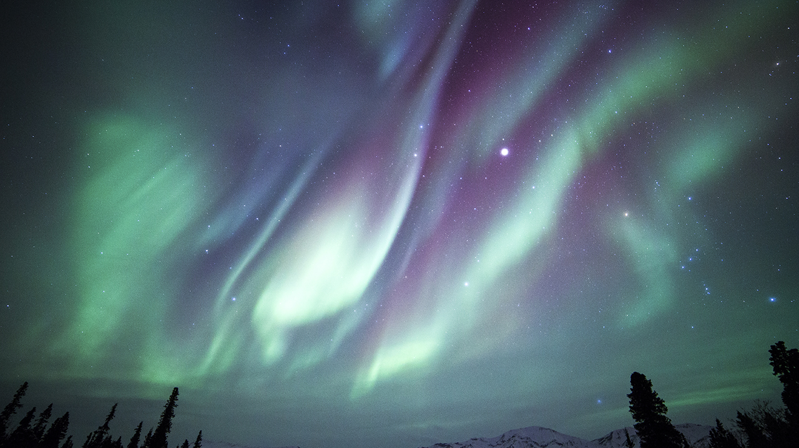
SÅ FIKK VI PÅFYLL AV BÅDE SOSIAL OG FAGLIG ART PÅ BJERKELØKKJA I MARS. ETTER TILBAKEMELDINGENE Å DØMME, VAR BÅDE «Jakten på det gode lag» av Roger Finjord og «MOT – se hele mennesket» av Rune Olsen to veldig bra innlegg.
Vi som jobber i barnehage, er i stadig utvikling både i faget vårt og på personlig plan.
Vi har en kultur for å dele med hverandre, reflektere sammen og være rause.
Vi tar med oss denne klokskapen inn i arbeidet med barna og foreldrene.

Slide 38
Høsten 2023
Vi skal ta med oss erfaringene våre og jobbe videre sammen. Inkludere de nye ansatte og jobbe godt i nye team. Vi jobber avdelingsvis og som barnehage.
Vi fortsetter å bruke praksisfortellinger og vi skal reflektere og bli klokere sammen.
Vi skal jobbe med sammendraget av den siste SWOT analysen og vi skal komme fram til ei problemstilling som er felles for barnehagen, men som det kan jobbes ulikt med på avdelingene.
Hvis Kongen i eventyret er fornøyd, tror jeg at Espen Askeladd og hans gode hjelpere vinner prinsessa og halve kongeriket – som er fornøyde barn og foreldre i barnehagen

Slide 39
Oppsummering
Ting tar tid
To skritt fram og ett tilbake
Holde fokuset
Partssamarbeidet - utenforblikket – stille spørsmål
Felles forståelse
Veien blir til mens vi går!
Takk for oss!

